Slide 1
PRESENTATION DU MODELE EN BARRES
Supports pour le travail en constellations
2021

Slide 2
Ce que c’est ?

Slide 3
Ce que les schémas en barres permettent

Slide 7
Champ additif : un schéma pour plusieurs problèmes

Slide 8
Champ multiplicatif

Slide 10
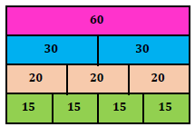

Slide 14
Outiller les élèves de classe en classe, d’année en année permettrait d’appréhender plus aisément des notions de plus en plus abstraites :
Ex : différence entre la division partition et la division quotition
Ex : appréhender l’algèbre (calcul avec des lettres)
RETOUR SOMMAIRE

Slide 15
Voulez-vous tester ?
ILLUSTRATIONS

Slide 18
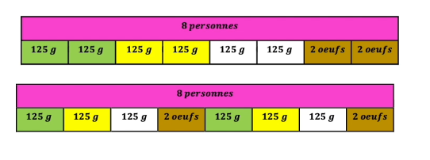

Slide 19
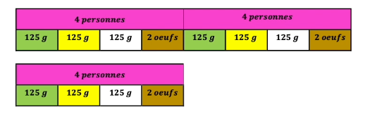

Slide 24
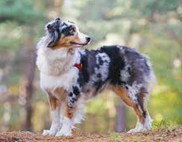
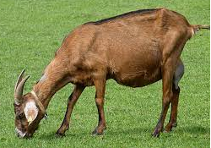
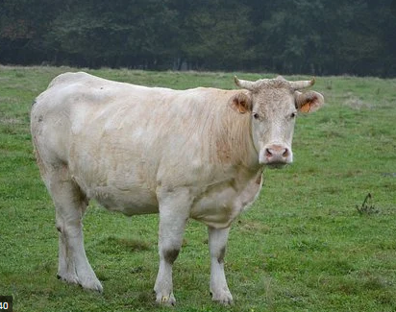
EX de problème plus complexe, presque atypique (mais renvoie au modèle additif).
Une jeune vache pèse 150 kg de plus qu’un chien. Une chèvre pèse 130 kg de moins qu’une vache. Ensemble, les animaux pèsent 410 kg. Combien pèse le chien ?

Slide 29
RETOUR SOMMAIRE

